Slide 1

Je compose pour vous avec ma douce et fidèle amie
Les photos de ces chats assis
sur des tables en verre vont
vous surprendre N°2
par Lande

Slide 2
Je compose pour vous avec ma douce et fidèle amie
Tous les propriétaires de chats se sont un jour posé la question. Comment leurs animaux peuvent-ils être si bien installés en boule de la sorte ? Mais où peuvent-ils bien ranger leurs pattes pour trouver cette position confortable ? Pour obtenir la réponse, il suffit d’installer votre chat sur une surface en verre et d’observer le résultat vu du dessous. On vous prévient, vous risquez de ne plus voir votre boule de poil du même oeil. Pour vous donner un avant-goût de l’expérience, voici 15 photos de chats comme vous ne les avez encore jamais vus.

Slide 3
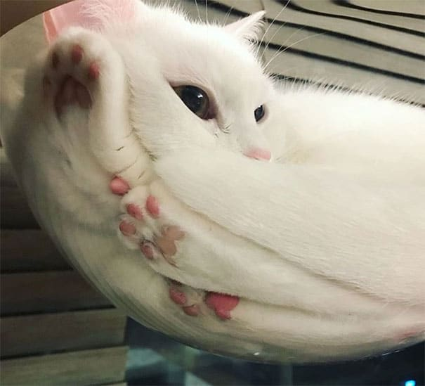
Je compose pour vous avec ma douce et fidèle amie

Slide 4
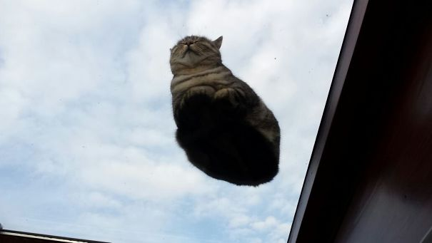
Je compose pour vous avec ma douce et fidèle amie

Slide 5
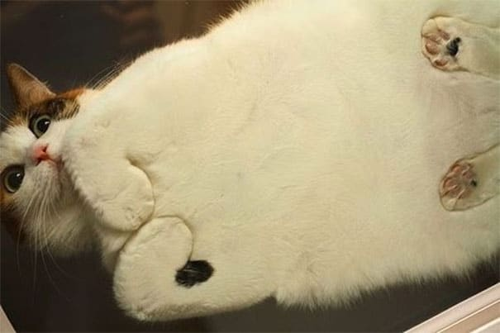
Je compose pour vous avec ma douce et fidèle amie

Slide 6
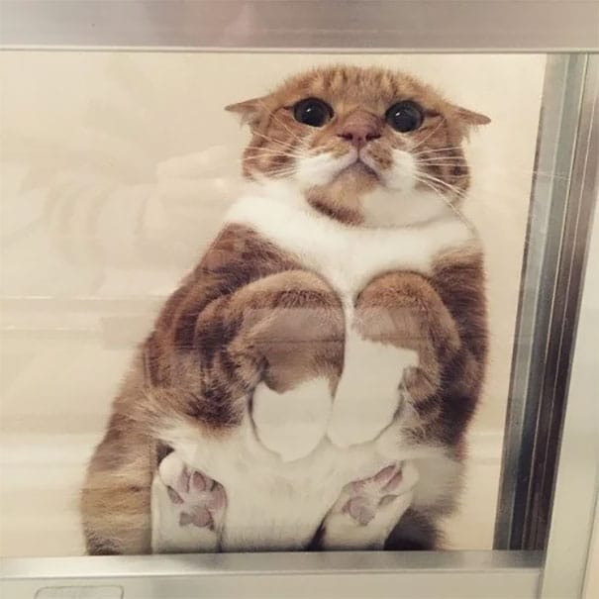
Je compose pour vous avec ma douce et fidèle amie

Slide 7
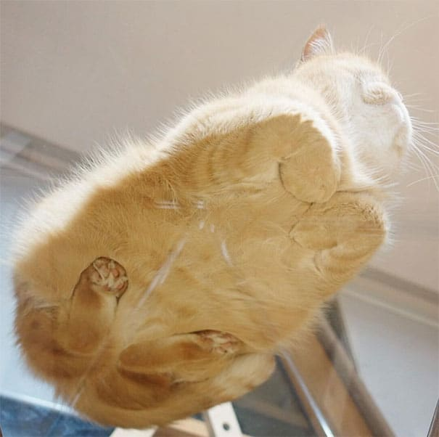
Je compose pour vous avec ma douce et fidèle amie

Slide 8
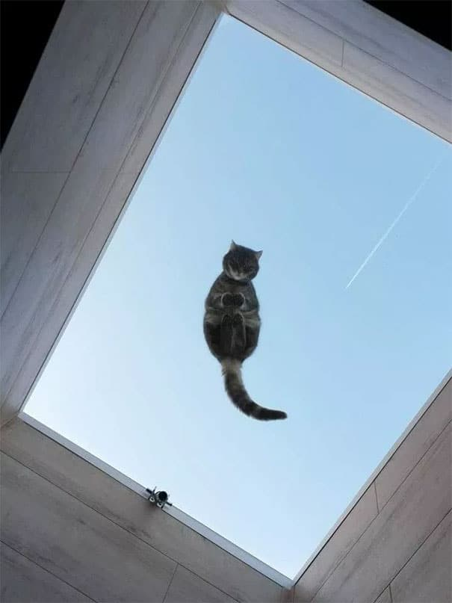
Je compose pour vous avec ma douce et fidèle amie

Slide 9
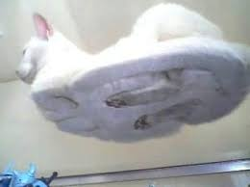
Je compose pour vous avec ma douce et fidèle amie

Slide 10
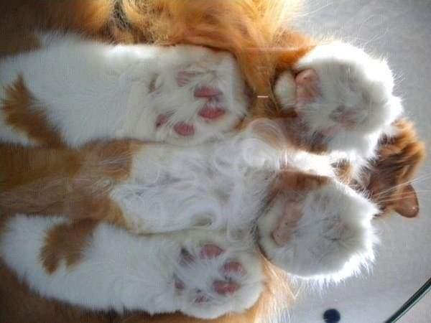
Je compose pour vous avec ma douce et fidèle amie

Slide 11
Je compose pour vous avec ma douce et fidèle amie
C’était
Les photos de ces chats assis
sur des tables en verre vont
vous surprendre N°2
par Lande

